Slide 1




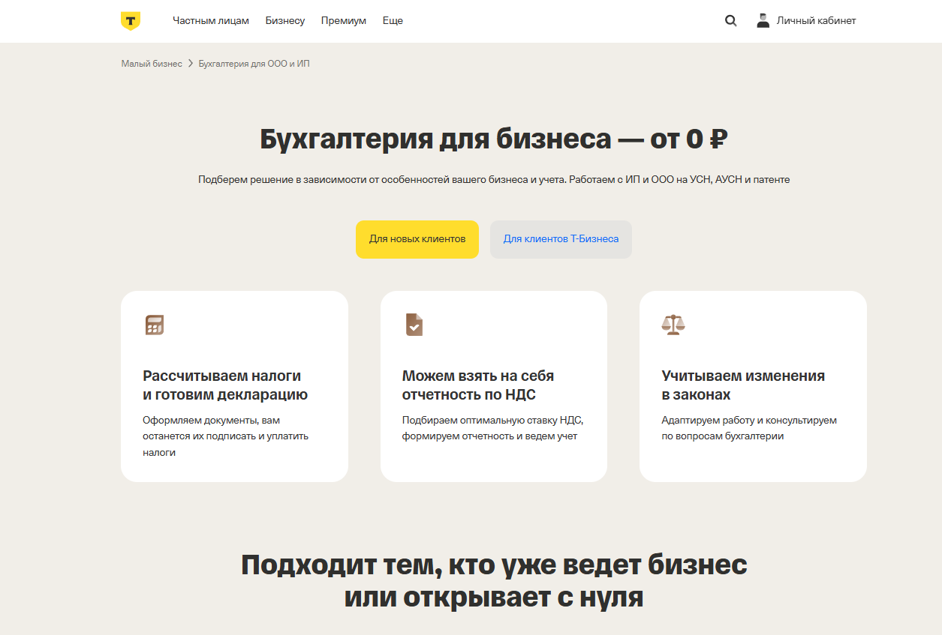
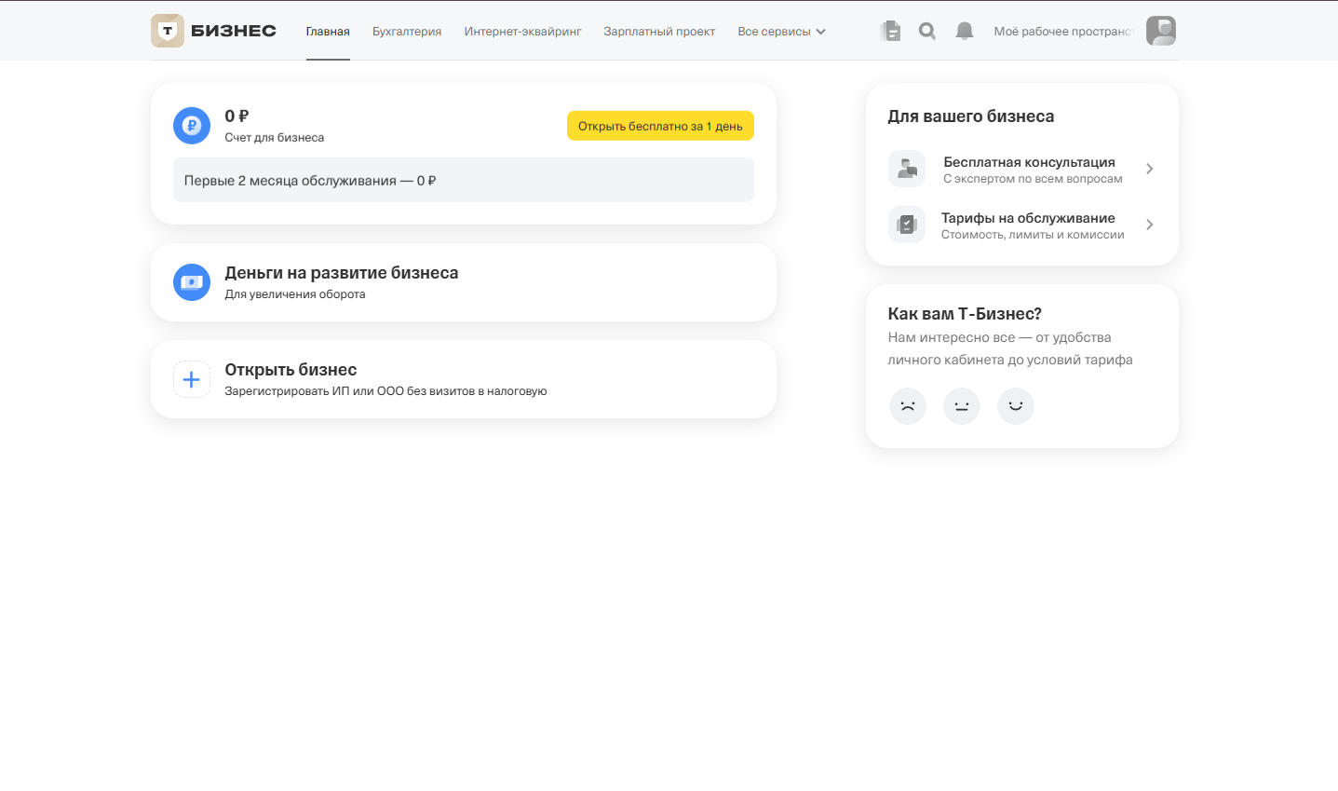
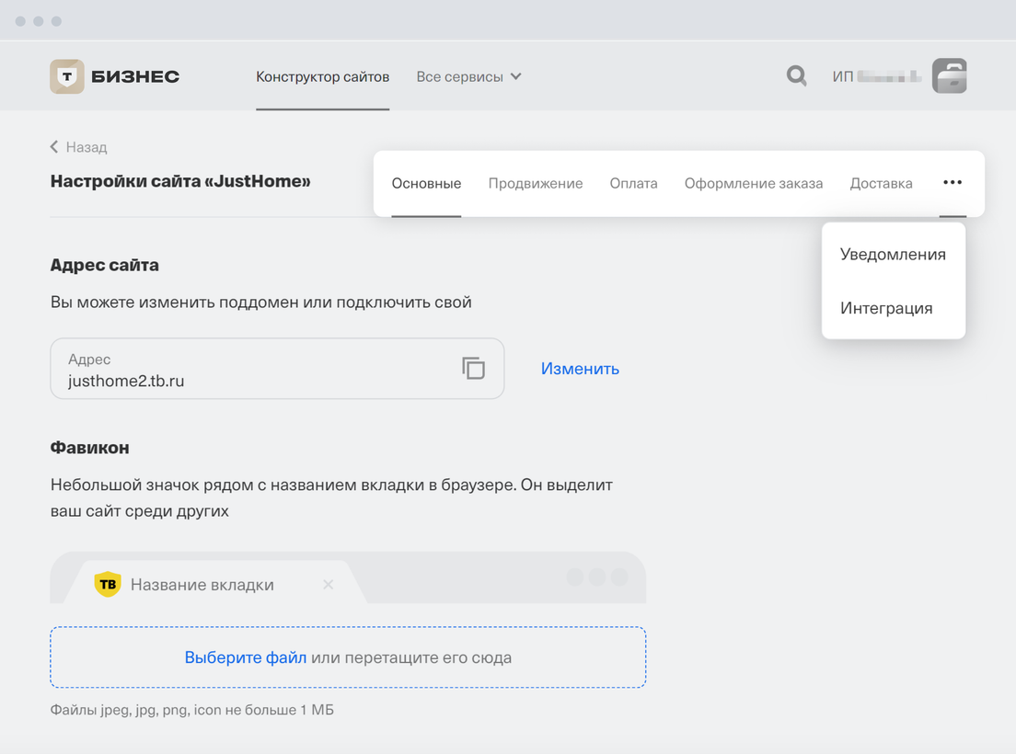
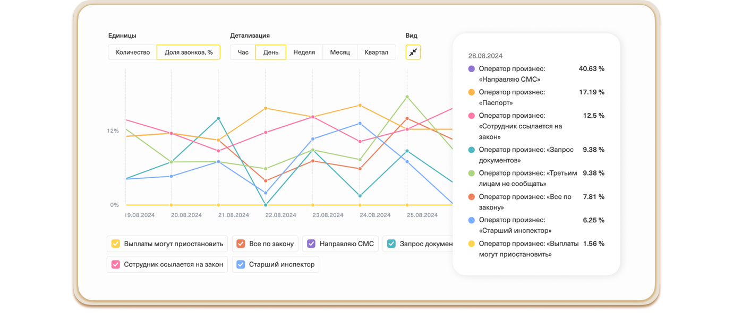

Т-Банк строил не портфель бизнесов, а один продукт: нефины встроены в приложение и работают на привлечение клиента
КЛЮЧЕВЫЕ ЭТАПЫ РАЗВИТИЯ
НАПОЛНЕНИЕ B2B-ПЛАТФОРМЫ
КЛЮЧЕВЫЕ РЕЗУЛЬТАТЫ
2015
Запуск РКО для бизнеса без отделений и унаследованной клиентской базы
Нефинансовые сервисы
14,5%: доля от 6,6 млн компаний МСБ, обзор Альфа-Инвестиций. Заметка: при 1,6 млн клиентов доля была бы ~24%, базы расходятся. https://alfabank.ru/alfa-investor/t/t-tehnologii-pribylnyy-rost/
14,5%
доля в числе клиентов рынка МСБ (6,6 млн компаний), 2025 г.
2016
Выпуск мобильного приложения для бизнеса в феврале — обслуживание МСБ переходит в смартфон
70+ продуктов: сайт Т-Бизнеса. https://www.tbank.ru/business/
70+
2017- 2019
Покупка CloudPayments — в платформу вошли интернет-эквайринг и онлайн-кассы (55% за 290 млн руб., ещё 35% в 2019 г.)
290 млн руб. за 55% CloudPayments (2017 г.): Ведомости. https://www.vedomosti.ru/finance/news/2017/10/12/737669-tinkoff-cloudpayments
технологичных продуктов для бизнеса в Т-Бизнесе
Онлайн-бухгалтерия и персональный бухгалтер
Работа с маркетплейсами («Селлер»)
1,6 млн
2019- 2023
Разработка собственных сервисов — бухгалтерия, конструктор сайтов, «Селлер», КЭП и др.
1,6 млн клиентов МСБ: итоги группы Т-Банка за 2025 г. https://oborot.ru/news/finansovaya-gruppa-t-banka-opublikovala-itogi-2025-goda-bolshe-54-mln-klientov-pochti-200-mlrd-chistoj-pribyli-i-kazhdyj-shestoj-rubl-roznichnogo-oborota-strany-i266290.html
клиентов малого и среднего бизнеса по итогам 2025 г.
2024
Ребрендинг в Т-Бизнес под единым брендом «Т-» и присоединение Росбанка
10 минут: исследование Frank RG (2024 г.). https://frankrg.com/news/nebankovskie-servisy-pomogayut-klientam-razvivat-biznes
10 минут
14,5% от 6,6 млн компаний и 2,1% от 60 трлн руб. средств бизнеса: обзор Альфа-Инвестиций. https://alfabank.ru/alfa-investor/t/t-tehnologii-pribylnyy-rost/
до звонка менеджера с предложением сервисов
2025- 2026
Охват без монетизации — 14,5% клиентов рынка МСБ при 2,1% средств бизнеса
Конструктор сайтов и чат для сайта
Речевая аналитика звонков, КЭП и кадровые документы
Источник: материалы и справка Т-Банка, «Ведомости», CNews, vc.ru, TAdviser, Frank RG, Sostav, «Альфа-Инвестиции»; анализ команды. Даты запуска сервисов блока 2019–2023 гг. открыто не раскрывались и требуют уточнения
1

Slide 2

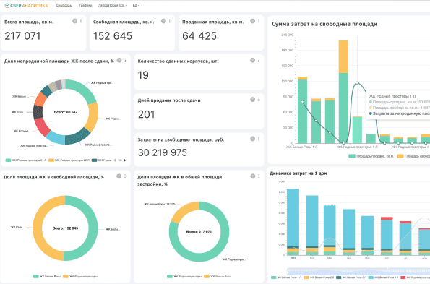
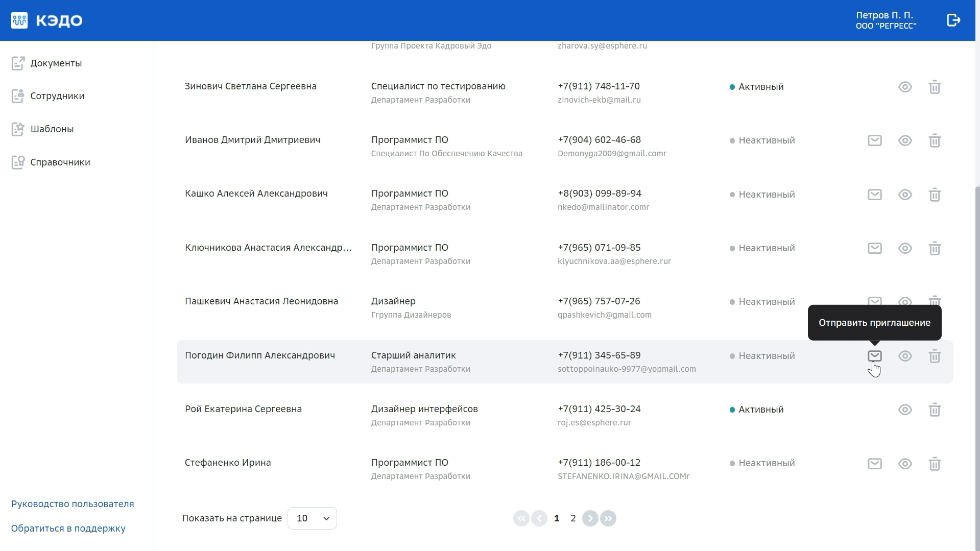
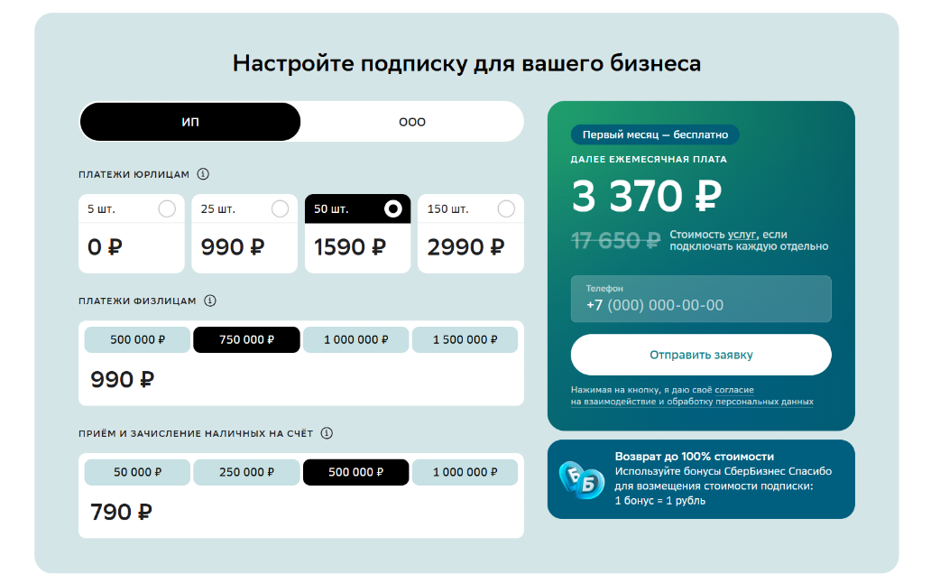
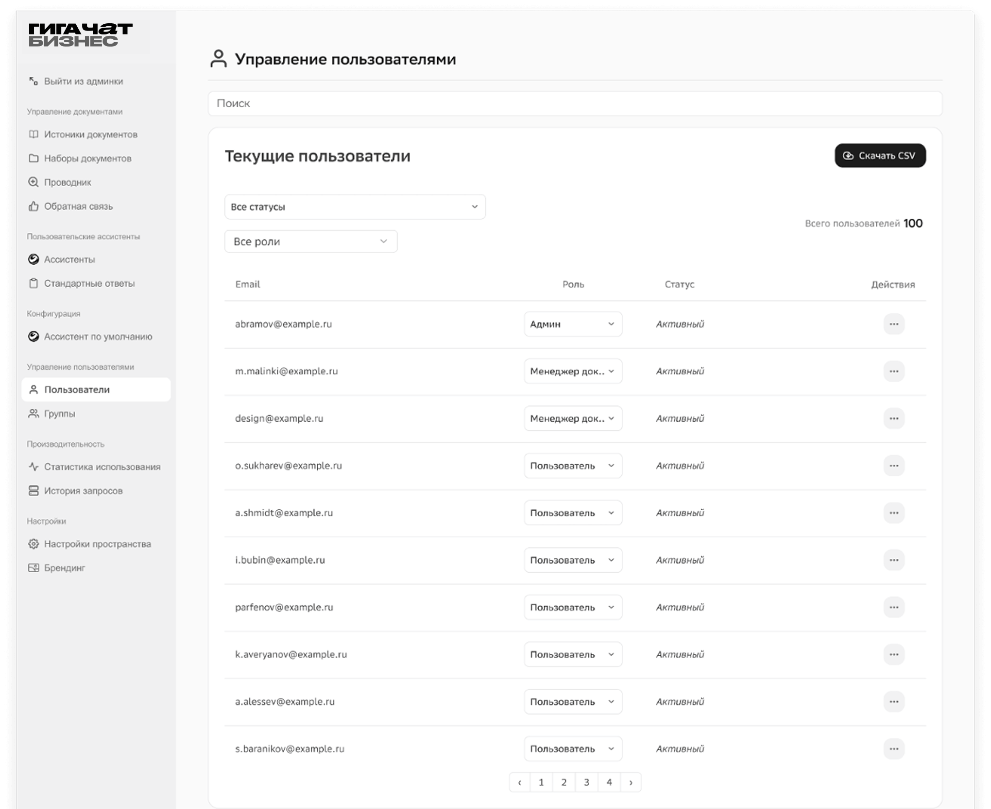
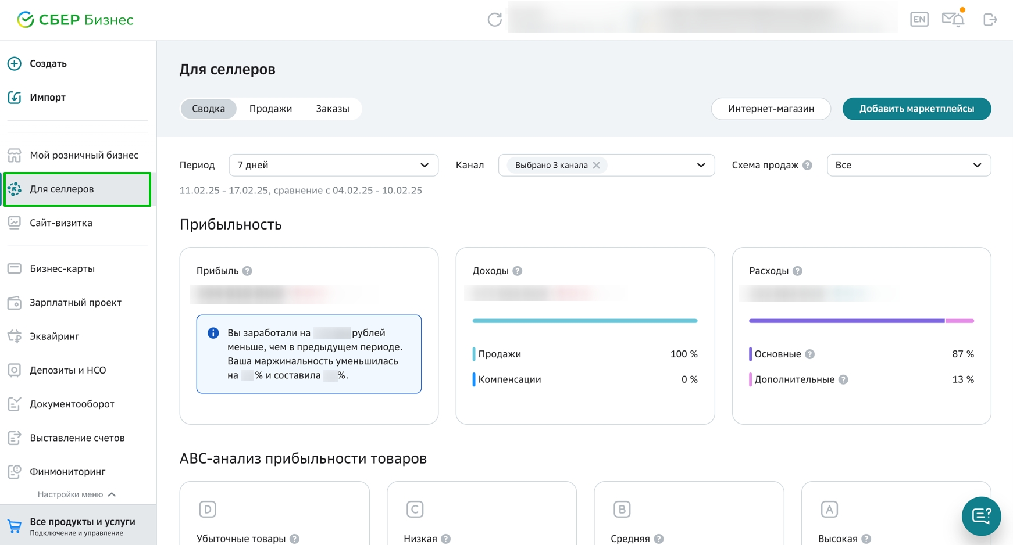
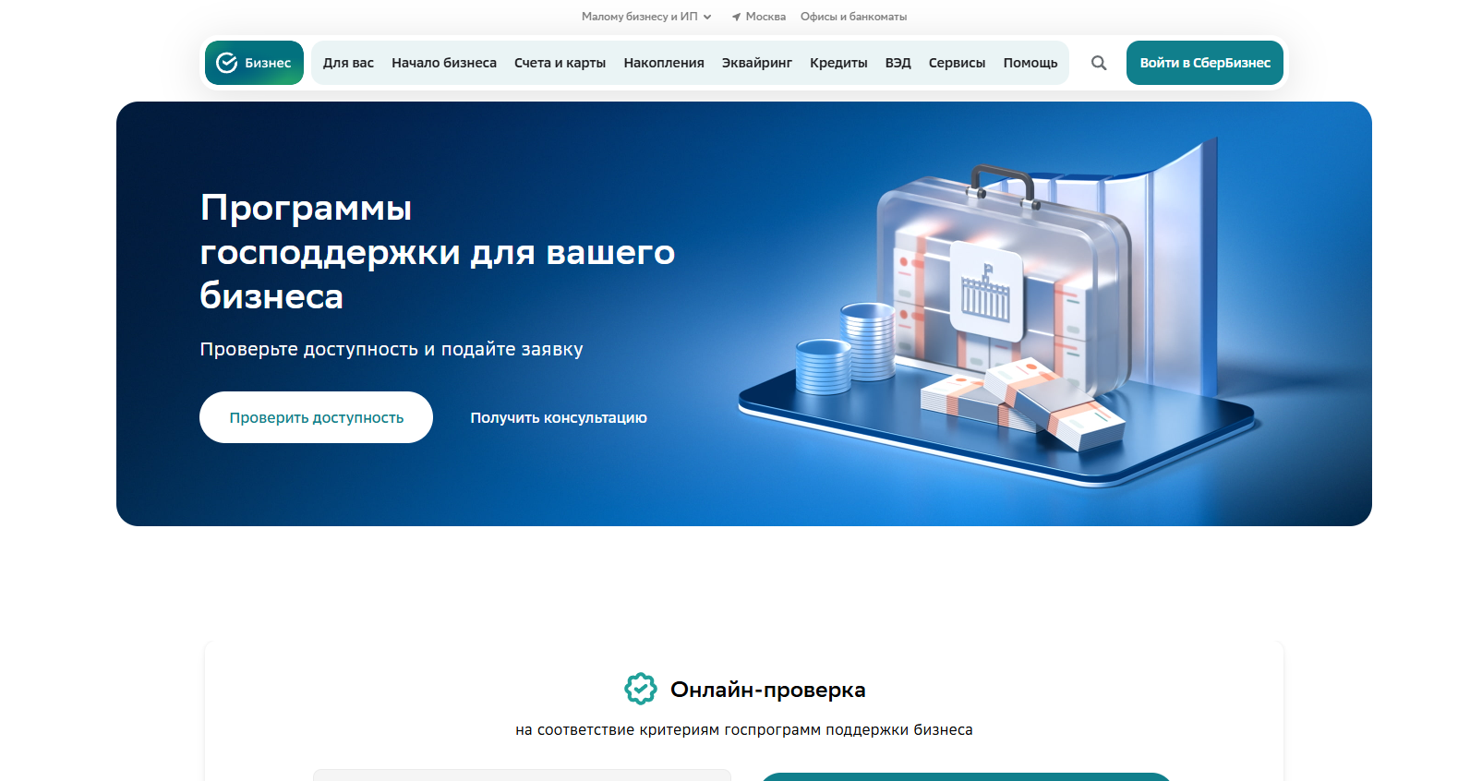
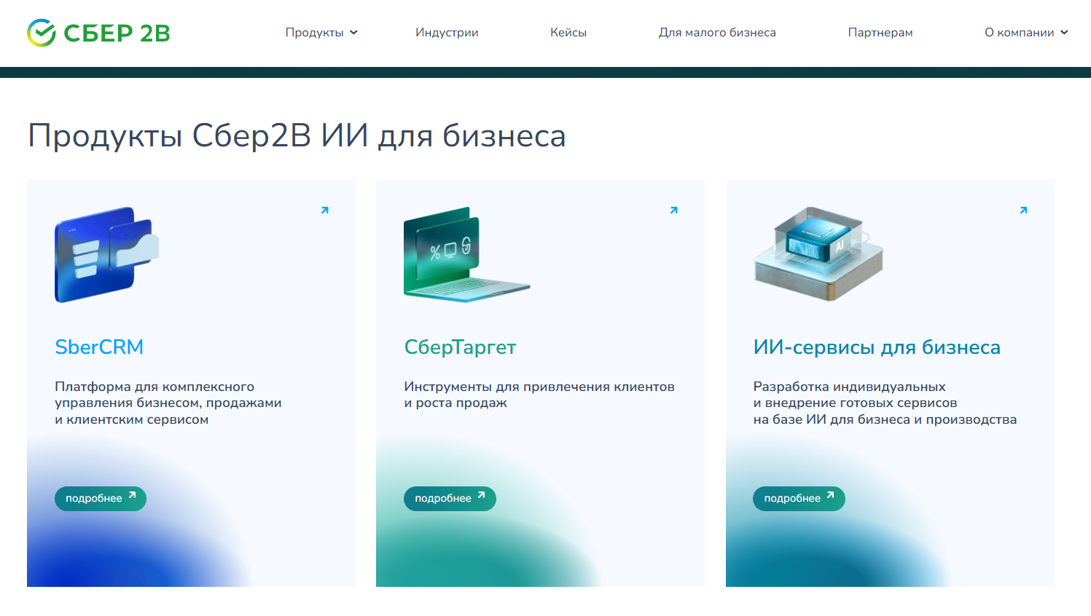
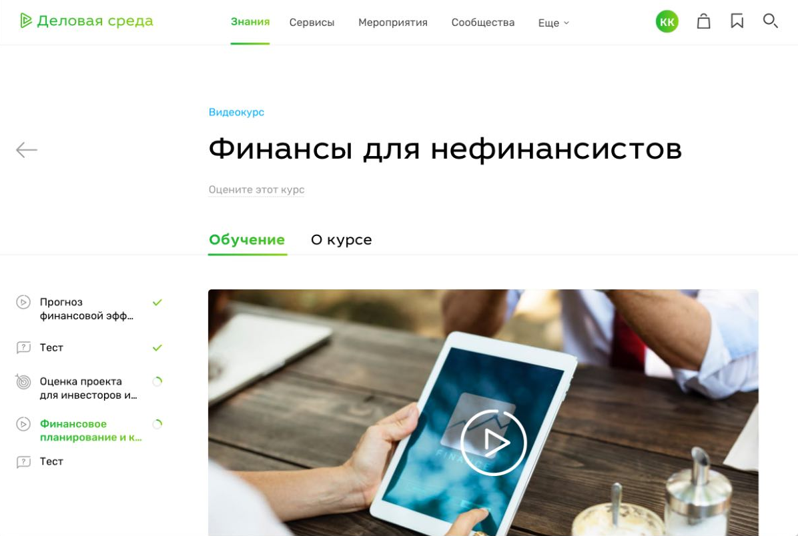
Сбер шёл к нефинансовым сервисам 14 лет: от портала для предпринимателей до самостоятельного B2B-тех-бизнеса
КЛЮЧЕВЫЕ ЭТАПЫ РАЗВИТИЯ
НАПОЛНЕНИЕ B2B-ПЛАТФОРМЫ
КЛЮЧЕВЫЕ РЕЗУЛЬТАТЫ
2012
Запуск «Деловой среды» — портала знаний и сервисов для МСБ
Нефинансовые сервисы для развития бизнеса (периметр Сбер2В)
10+ компаний в Сбер2В: Интерфакс (2026 г.). https://www.interfax.ru/business/1085569
10+
компаний объединено в бизнес-группу Сбер2В, 2026 г.
2014- 2018
Выпуск операционных сервисов — ЭДО, бухгалтерии, регистрации бизнеса и касс
71,4 млрд руб. выручки нефинансового бизнеса за 2020 г.: РБК. https://www.rbc.ru/finances/04/03/2021/603fa5459a7947ca835669a1
71,4 млрд руб.
2020
Создание единой экосистемы под брендом «Сбер» по стратегии до 2023 г.
Аналитика больших данных (СберАналитика)
ЭДО и документооборот (СберКорус)
выручка нефинансового бизнеса за 2020 г., рост в 2,7 раза
2021
Первое раскрытие выручки нефинансового бизнеса — 71,4 млрд руб. за 2020 г.
71,4 млрд руб. за 2020 г.: РБК. https://www.rbc.ru/finances/04/03/2021/603fa5459a7947ca835669a1
Банковское ядро для бизнеса
20–30% опердохода к 2030 г.: стратегия Сбера 2023, ComNews. https://www.comnews.ru/content/211903/2020-12-01/2020-w49/sber-razglyadel-buduschee-tri-goda
20-30%
целевая доля нефинов в опердоходе группы к 2030 г.
2022
Продажа B2C-активов и разворот в B2B под давлением санкций и требований ЦБ
ИИ-помощник («ГигаЧат Бизнес»)
Решения для селлеров (inSales)
2023
Вывод ИИ в продукт для бизнеса — GigaChat API и GigaChain
Господдержка и льготные программы
10+ компаний в Сбер2В: Интерфакс (2026 г.). https://www.interfax.ru/business/1085569
2026
Выделение Сбер2В — более 10 компаний в отдельной бизнес-группе вне банка
Автоматизация процессов (Сбер Бизнес Софт)
Обучение и сообщество («Деловая среда»)
Источник: пресс-релизы и материалы Сбера, «Интерфакс», РБК, CNews, «Ведомости», ТАСС, ЕГРЮЛ; анализ команды. Показатели по Сбер2В за 2025 г. и текущая витрина СберБизнеса требуют уточнения
2

